Slide 1
Universidad Nacional de La Matanza
Prof. Sebastián Pardo
Maximiliano De Pietro

Slide 2
GIT GIT GIT

Slide 3
Agenda
Versionado de Cödigo
GIT
Github
Git Flow
Semver

Slide 4
Versionado de Código

Slide 5
Intro
Sin importar en qué momento del ciclo de vida del sistema nos encontremos, el sistema cambiará y el deseo de cambiarlo persistirá a lo largo de todo el ciclo de vida
Notes:
Un fenómeno inevitable en el desarrollo de un software es el cambio ya sea para construirlo originalmente o porque surgen nuevas demandas del cliente, se necesite optimizar el sistema o haya que actualizarlo.

Slide 6
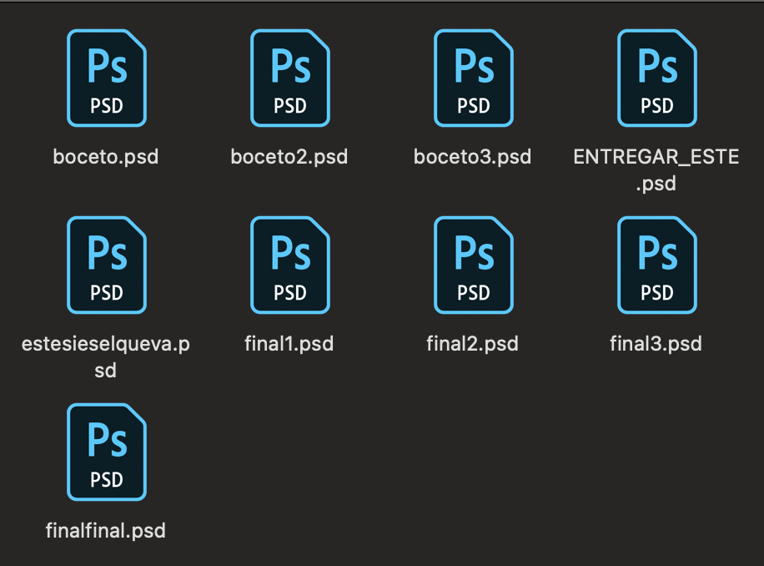
¿Qué es?
Implica crear versiones que son “fotos” del código fuente asociadas a un identificador
Cada versión contendrá la evolución del código a lo largo del tiempo
Notes:
Piensen en el versionado como cuando querían hacer cambios en un proyecto sin perder cómo estaba el proyecto previamente. Para eso se hacían copias y copias del documento sea un documento de texto, una imágen, etc.

Slide 7
PASO 3
Comparto versión
PASO 1
Escribo Código
CICLO DE VERSIONADO
PASO 2
Genero versión
Notes:
En código el versionado de implica un ciclo en el que se escribe código, se crea una versión y luego esta versión se comparte, posteriormente se vuelve a escribir código y se reinicia el ciclo.

Slide 8
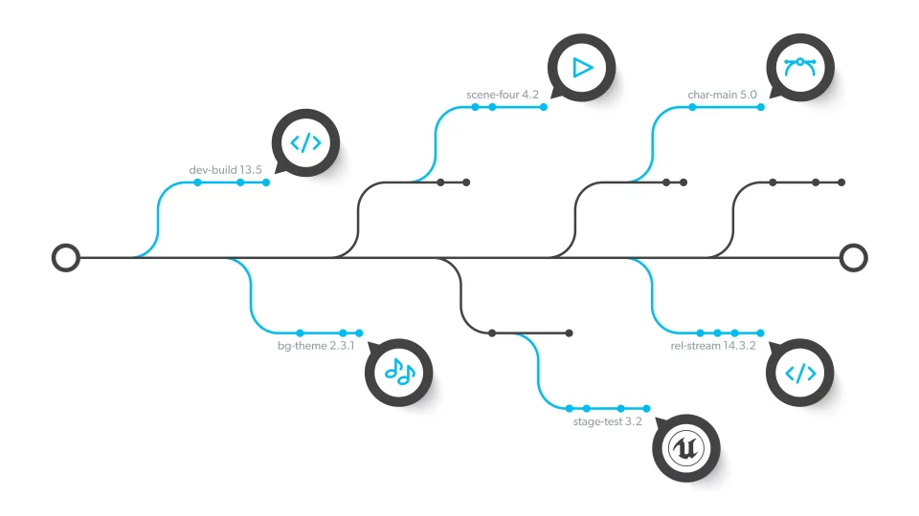
Ejemplo
Notes:
Acá vemos un software al cual se le han ramificado versiones que corren en paralelo. Esto es: del mismo codebase se han bifurcado versiones que han añadido/modificado código y están evolucionando en paralelo por su cuenta

Slide 9
GIT

Slide 10
¿Qué es?
Es un Software que permite crear versiones y derivaciones de estas versiones
También contempla la operación de unificar hilos de versiones que corren en paralelo
Creado por Linus Torvalds en 2005 para administrar el código fuente de Linux
Notes:
Debido a un problema de licencias con el sistema de administración de código que usado, en 2005 Linus Torvalds decidió hacer un software propio para gestionar el desarrollo del sistema operativo Linux. Teniendo esto en mente desarrolló Git con el objetivo de poder crear versiones del código pero también de poder ramificar y re unificar estas versiones. Necesario para el desarrollo de un sistema complejo como un sistema operativo que es construido por decenas de personas alrededor del mundo.

Slide 11



Repositorios
REPOSITORIO REMOTO
REPOSITORIO LOCAL
ESPACIO DE STAGE
ESPACIO DE TRABAJO
Notes:
Git trabaja con dos repositorios, uno remoto que estará alojado en un server (Github, Gitlab, Bitbucket, etc) y otro local que es un “clon” que está en nuestras máquinas. Hay tres espacios de trabajo en nuestro equipo de desarrollo. 1) El repositorio local que es análogo al remoto. Un espacio de stage para cambios intermedios. Y el espacio de trabajo que es donde se modifican físicamente los archivos.

Slide 12
Comandos
git add . | Guardo todos los archivos modificados al repo local
git commit -m “Mensaje” | Guardo el código en el espacio STAGING
git push | Subo los commits al repo remoto
git pull | Traigo los commits del repo remoto al espacio de trabajo local
git fetch | Traigo los cambios del repo remoto al espacio local

Slide 13
Commits
Un commit almacena cambios y apunta hacia otro commit anterior
CAMBIOS “FÍSICOS”
OLA SOY UN TEXTO
ESTOY EN UNA CAJA
HOLA SOY UN TEXTO
ESTOY EN UNA CAJA
OLA SOY UN TEXTO
HOLA SOY UN TEXTO
PUNTEROS DE COMMIT A COMMIT
COMMIT “escribo texto”
COMMIT “corrección ortográfica”
COMMIT “Añado título”

Slide 14
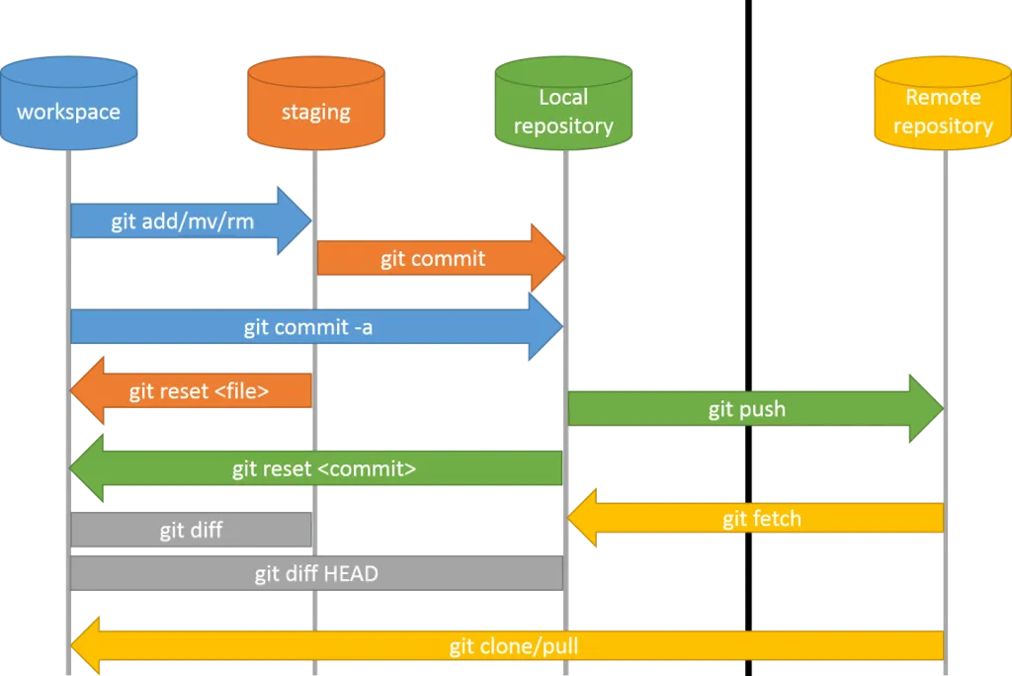
Esquema de trabajo
Commiteo código al repo local
Añado código a staging
Commiteo código directamente al repo local
Subo código al repo remoto
Traigo del repo remoto al repo local
Traigo a mi espacio de trabajo

Slide 15
¿Cómo versiona?
PASO 5
Traslado los commits de mi rama a otra con merges
PASO 1
Creo un BRANCH (RAMA) partiendo de otro BRANCH
CICLO DE VERSIONADO
PASO 4
Subo los commits internos al repositorio principal con PUSH
PASO 2
Escribo código
PASO 3
Creo una versión interna del código con un “commit”

Slide 16
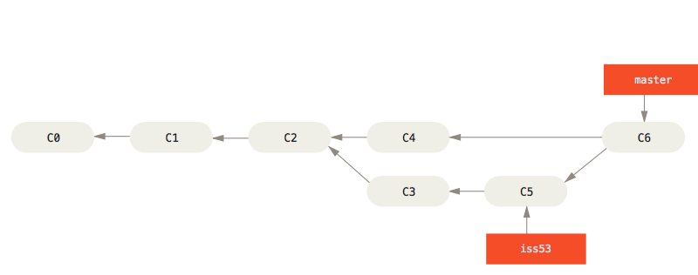
Ramificación
git merge “ramaNueva”
git checkout -b ramaNueva
git commit -am “Commit nuevo”
git checkout master
git merge ramaNueva
git checkout -b “ramaNueva”
Notes:
Implica crear una rama que salga desde la rama donde estoy parado actualmente. En todo proyecto se parte desde una rama llamada MASTER o MAIN

Slide 17
Revisar cambios hechos
Durante nuestro estadío en el espacio de trabajo y en staging podemos identificar qué cambios hemos hecho y commiteado.
git diff // Muestra los cambios en el código
git status // muestra qué archivos están modificados
git log // Muestra un registro de cambios

Slide 18
Github

Slide 19
¿qué es?
Es un servidor y gestor de repositorios gratuito
Provee herramientas para identificar cambios en el código fácilmente
Provee herramientas para reunificar código ramificado

Slide 20
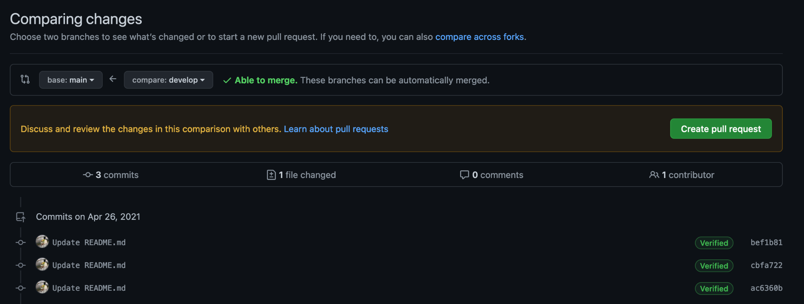
Pull Request
Crea una nueva petición para la ejecución de un merge
Este pedido permite identificar qué cambios se van a hacer

Slide 21
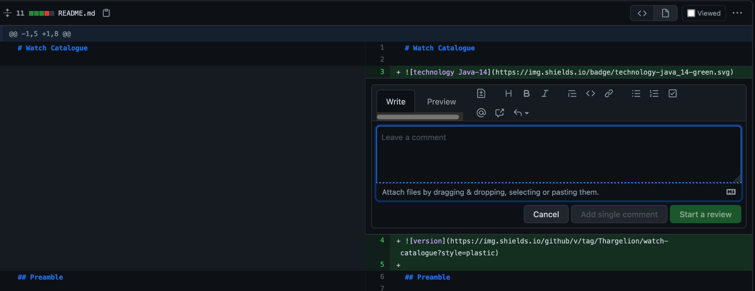
Pull Request
Permite debatir o solicitar cambios sobre los cambios propuestos

Slide 22
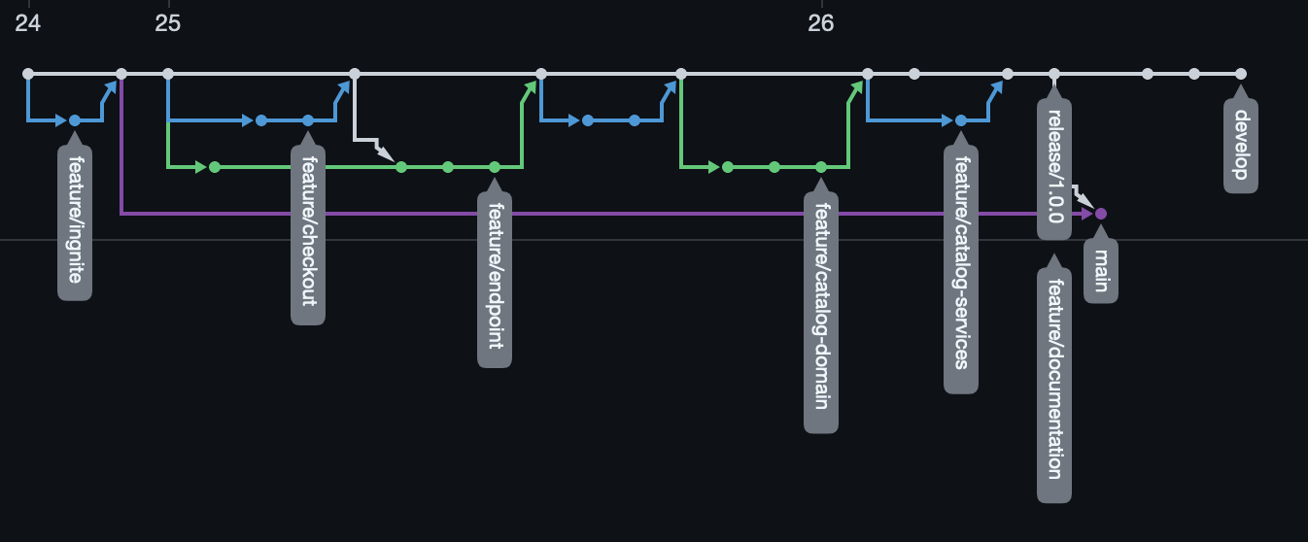
Insights -> Network
Permite visualizar cómo han evolucionado las ramas en nuestro proyecto

Slide 23
Trunk Based Development

Slide 24
Trunk Based Development
Consiste en mantener una sola rama desde y hacia donde surgen los nuevos features
Esta rama se llama main / master

Slide 25
Trunk Based Development
Conceptos clave:
Evitar ramas de larga vida (atomizar los cambios)
Borrar ramas que ya hayan cumplido su ciclo de vida

Slide 26
Trunk Based Development
Se pueden usar ramas de release para las nuevas versiones productivas
Se pueden usar ramas de feature para las nuevas características a incorporar

Slide 27
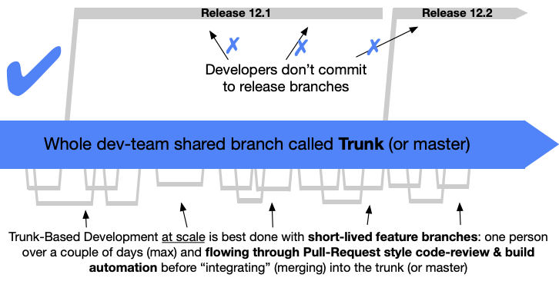
Trunk Based Development
Notes:
Con este esquema de trabajo, hay dos ramas principales: features y release. Los features salen y vuelven a la rama principal (Main o Master). Cada versión lanzada publicada cuenta con su rama de release. Esta rama no recibe commits sino que sirve para probar en un ambiente estable (no sujeto a cambios de otros features).
Si hay que hacer un fix, se parte y vuelve a main, se actualiza luego el release o se borra y se hace uno nuevo.
Una vez que el release cumple su función, se borra.

Slide 28
GIT FLOW

Slide 29
¿Qué es?
Es un diseño de ramificación y unificación de código
Divide las ramas por tipos: “mejora de código”, “arreglo de código”, “arreglo en caliente de código”, “desarrollo”, “lanzamiento de código”.

Slide 30
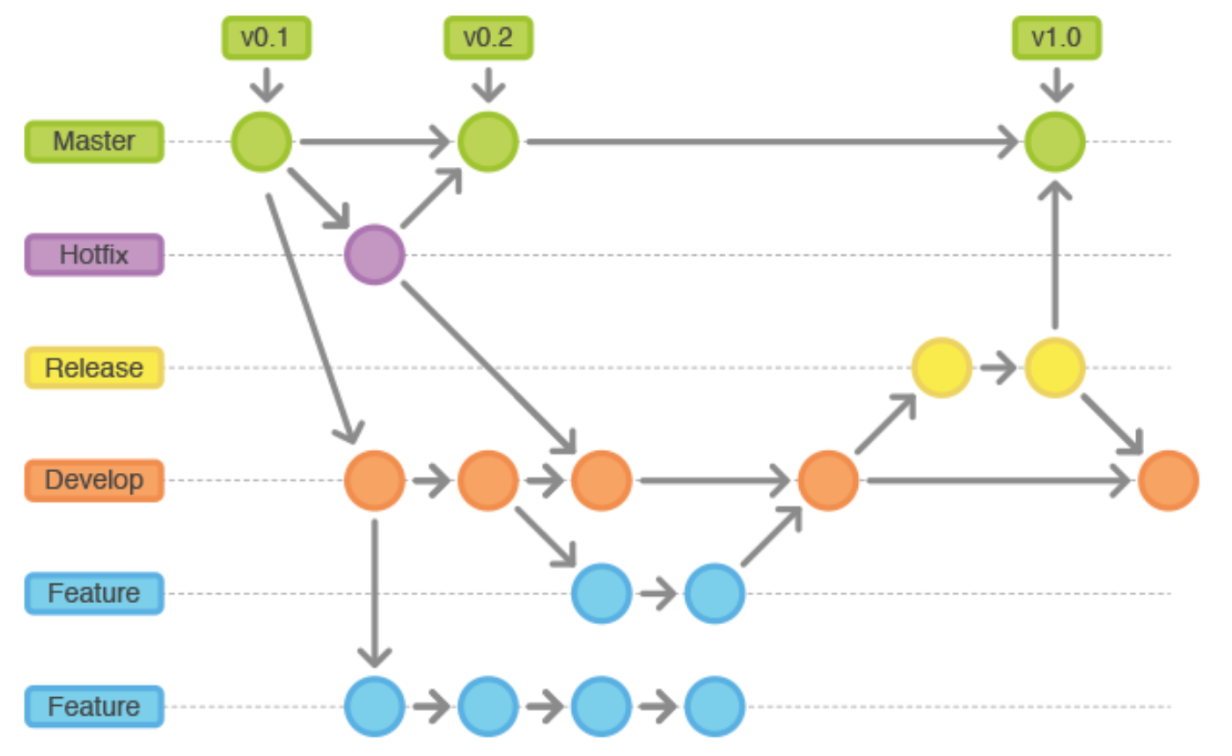
Diagrama
MAIN: Contiene versiones productivas
HOTFIX: Contiene arreglos hechos al código productivo
RELEASE: Contiene código previo al lanzamiento a producción
DEVELOP: Contiene el código que se desarrolla
FEATURE: Contiene los cambios que se hagan al código de desarrollo

Slide 31
Ciclo de desarrollo
feature/nombre
git branch -b feature/nombre
Identifico una característica a desarrollar y creo una rama
Backport
Pull Request
Hago un Pull Request desde master hacia develop para cerrar los punteros de los PR
creo pull request desde el feature hacia develop
Pul Request
release/version
Llevo el código desde el release hacia master.
Habitualmente después de esto se traslada código al server
Creo una rama nueva que incluirá varios features para la próxima versión productiva de nuestro código

Slide 32
SEMVER

Slide 33
¿Qué es?
Es una convención para definir los números de las versiones de nuestro código
Provee de “semántica” a cada uno de los números de nuestra versión

Slide 34
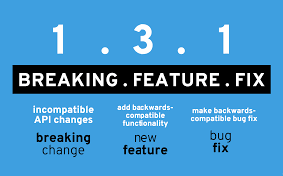
¿En qué consiste?
Breaking sumará 1 cuando hagamos cambios en nuestro código que rompan con lo anterior
Feature sumará 1 cuando sumemos cambios que sean compatibles con lo anterior
Fix sumará 1 cuando hagamos un cambio que arregle un problema

Slide 35
Ejemplo
Se suman features a la versión 0.1.0
Una vez que se saca un release nuevo, pasa a ser 1.0.0

